Slide 1
Freiwillige Feuerwehr Regensburg
Löschzug Wutzlhofen
UVV Unterweisung 2021

Slide 2
Freiwillige Feuerwehr Regensburg
Gliederung
Löschzug Wutzlhofen
Sicher im Feuerwehrdienst
Gefahren im Feuerwehrdienst
Verantwortung / Eigenverantwortung
Unterweisungen
Gefährdungen und Gefährdungsbeurteilung
Persönliche Anforderungen
Bauliche Einrichtungen
Persönliche Schutzausrüstungen (PSA)
Kinder und Jugendliche in der Feuerwehr
Betrieb

Slide 3
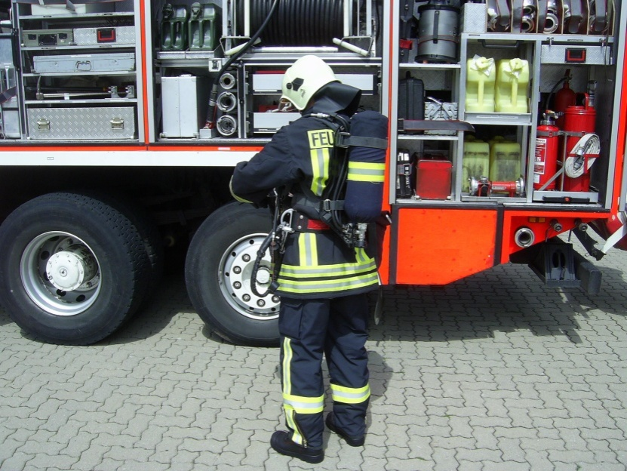
Freiwillige Feuerwehr Regensburg
Gefahren im Feuerwehrdienst
Löschzug Wutzlhofen
Insbesondere
der Einsatzdienst mit seinen
physischen und psychischen
Belastungen, ist mit erhöhten
Anforderungen verbunden.
An die im Alarmfall genutzten
Bereiche außerhalb sowie in
Feuerwehrhäusern sind höhere
Anforderungen an die technisch-
bauliche Sicherheit zu stellen.
Die Gestaltung der Feuerwehreinrichtungen sowie die
Organisation des Feuerwehrdienstes sind Voraussetzungen,
dass auch bei gebotener Eile das Unfallrisiko minimiert wird.

Slide 4
Freiwillige Feuerwehr Regensburg
Gefahren im Feuerwehrdienst
Löschzug Wutzlhofen
Fahrzeuge, Maschinen, Geräte u. Ausrüstungen der Feuerwehr
müssen im Einsatzfall betriebs- und funktionssicher sein und
auch in Stresssituationen sicher gehandhabt werden können.
Spezielle Anforderungen hinsichtlich der Organisation, der
Feuerwehreinrichtungen und dem Betrieb sind in der
UVV „Feuerwehren“ hierzu berücksichtigt.
Die unterschiedlichen Aufgaben,
Tätigkeiten und Funktionen setzen
das Vorhandensein entsprechender
körperlicher und geistiger
Eignungen sowie fachliche
Befähigungen voraus.

Slide 5
Freiwillige Feuerwehr Regensburg
Gefahren im Feuerwehrdienst
Löschzug Wutzlhofen
Wo können Gefahren im Feuerwehrdienst lauern?
Brandbekämpfung (innen, außen…)
Technische Hilfeleistung (VU, gefährliche Stoffe…)
Gefahrenabwehr (Hochwasser, Sturm, Sturmschäden…)
Katastrophenschutz
Übungs- und Schulungsdienst (Übung, Einsatzübung…)
Veranstaltungen (Zeltlager, Feste, Versammlungen…)

Slide 6
Freiwillige Feuerwehr Regensburg
Verantwortung / Eigenverantwortung
Löschzug Wutzlhofen
Besondere Situative Umstände sind zu berücksichtigen, z. B.:
Uhrzeit, Aufgaben und Tätigkeiten der Einsätze sind
nicht planbar (Schlaftrunkenheit)
hohes Gefährdungspotenzial bei Feuerwehreinsätzen
( Alarmfahrt, Einsatzsituation, Restrisiko)
Einsätze, insbesondere bei der Personenrettung
(Langsam es Eilt)
Eigenverantwortung: Gesundheitszustand, Einsatztauglichkeit . (z.b. Alkoholgenuss, G26, Erkältung-Symptome, Medikamente, )

Slide 7
Freiwillige Feuerwehr Regensburg
Unterweisungen
Löschzug Wutzlhofen
Die Pflicht zur Unterweisung ergibt sich aus dem
§ 4 der UVV „Grundsätze der Prävention“.
Der Feuerwehrdienstleistende ist nur dann versichert wenn er regelmäßig, aber mindestens einmal im Jahr an der Pflichtausbildung „UVV“ teilgenommen hat.
…Den genauen Wortlaut des Paragraphen ersparen wir euch…

Slide 8
Freiwillige Feuerwehr Regensburg
Unterweisungen
Löschzug Wutzlhofen
Was muss bei Unterweisungen berücksichtigt werden?
Im Rahmen von Unterweisungen sollten insbesondere folgende Kriterien berücksichtigt werden:
Gefährdungsarten bei Feuerwehrtätigkeiten
Entwicklung der Gefährdungen
Eintragungen im Verbandbuch
Einführung neuer Technologien, Arbeitsstoffe, Geräte, Fahrzeuge, Ausrüstungen,
und Taktiken
Einführung neuer persönlicher Schutzausrüstungen (PSA)
Forderungen aus Gesetzlichen Verordnungen
Maßnahmen zur Vermeidung von Gefährdungen

Slide 9
Freiwillige Feuerwehr Regensburg
Gefährdungen und Gefährdungsbeurteilung
Löschzug Wutzlhofen
Gefahr:
ist der Zustand oder das Ereignis, bei dem ein unvertretbares
(nicht akzeptables) Risiko besteht
es ist davon auszugehen, dass ein Schaden eintritt und Leben
oder Gesundheit bedroht wird
Gefährdung:
ist dadurch gekennzeichnet, dass schädigende Energien bzw.
Einflüsse (z. B. elektrische Energie, Gefahrstoffe) mit Menschen
räumlich und zeitlich zusammentreffen und damit die Möglichkeit
des Eintritts eines Gesundheitsschadens gegeben ist
!!! GEFAHR + MENSCH = GEFÄHRDUNG !!!

Slide 10
Freiwillige Feuerwehr Regensburg
Gefährdungen und Gefährdungsbeurteilung
Löschzug Wutzlhofen
Gefährdungsbeurteilung (Ablauf)
… ist durchzuführen vom Träger (Stadt, Gemeinde, Unternehmen etc.)
Dient der Feststellung einer Gefahr, sowie deren Abstellung
Ableiten von Schutzzielen
(z.b. Überleben – geringe Verletzungen werden in kauf genommen)
Vergleich des Risikos mit dem Restrisiko
Durchführung der Maßnahmen
Dokumentation der Ergebnisse
Kontrolle der Wirksamkeit der Maßnahmen und „Nachjustierung“

Slide 11
Freiwillige Feuerwehr Regensburg
Persönliche Anforderungen
Löschzug Wutzlhofen
Es dürfen Feuerwehrangehörige nur für Tätigkeiten eingesetzt
werden, für die sie körperlich und psychisch geeignet sowie
fachlich ausgebildet sind.
Bestehen Zweifel an der körperlichen oder psychischen Eignung
für die vorgesehenen Tätigkeiten, so muss die Eignung
ärztlich bestätigt werden. (z.b. G26.3)
Das gilt vor allem bei körperlich besonders belastenden
Tätigkeiten, wie z. B. Tauchen, Höhenrettung und Tragen von
Atemschutz.
Aktuelle oder dauerhafte Einschränkungen müssen
unverzüglich und eigenverantwortlich gemeldet werden.

Slide 12
Freiwillige Feuerwehr Regensburg
Persönliche Anforderungen
Löschzug Wutzlhofen
Eignungsuntersuchungen
müssen von geeigneten
Ärztinnen oder Ärzten
durchgeführt werden, die
mit den Aufgaben der Feuerwehr vertraut sind und die die
besonderen Anforderungen der Tätigkeiten kennen,
den allgemein anerkannten Stand der Arbeitsmedizin
kennen und diesen bei Eignungsfeststellungen anwenden,
die für die Untersuchung notwendige apparative
Ausstattung vorhalten oder auf diese Zugriff haben,
fachlich in der Lage sind, aus den Untersuchungsergebnissen
die Eignung festzustellen

Slide 13
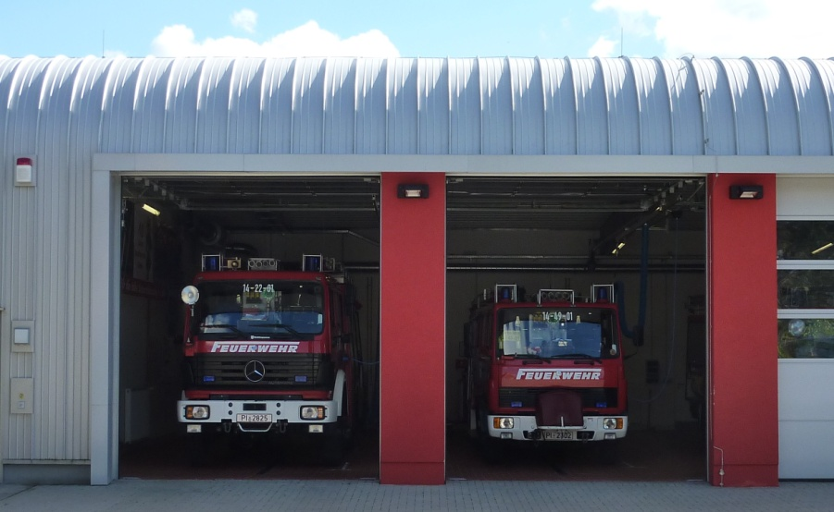
Freiwillige Feuerwehr Regensburg
Bauliche Einrichtungen
Löschzug Wutzlhofen
Bauliche Einrichtungen müssen so beschaffen sein, dass
Gefährdungen von Feuerwehrangehörigen vermieden werden
sowie Feuerwehreinrichtungen und persönliche Schutzausrüstungen
sicher untergebracht, bewegt und entnommen werden können.
Schaffung kreuzungsfreier Wege sowie fahr- und trittsichere Oberflächen.
Die Kontaminationsverschleppung von Schadstoffen
ist zu vermeiden. (Schwarz-Weiß-Trennung)

Slide 14
Freiwillige Feuerwehr Regensburg
Persönliche Schutzausrüstungen (PSA)
Löschzug Wutzlhofen
Im Feuerwehrdienst muss zum Schutz vor Gefahren die
persönlichen Schutzausrüstungen (PSA) getragen werden.
Die zur Verfügung gestellte PSA ist zu benutzen.
Die persönliche Schutzausrüstung muss individuell
passen und dürfen sich in ihrer Kombination nicht negativ
beeinflussen.
Welche PSA verwendet wird, bestimmt der Einsatzleiter . . . . .anhand der im Einsatz vorherrschenden Gefahren.
(z.b. Schnittschutzkleidung)

Slide 15
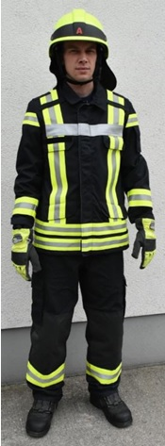
Freiwillige Feuerwehr Regensburg
Persönliche Schutzausrüstungen (PSA)
Löschzug Wutzlhofen
Bestandteile der vollständigen persönlicher
Schutzausrüstung (PSA):
Grundschutz durch PSA, bestehend aus:
Feuerwehrschutzkleidung nach DIN EN 469
Feuerwehrhelm mit Nackenschutz nach DIN EN 443
Feuerwehrschutzhandschuhen nach DIN EN 659
bzw. Schutzhandschuhen nach DIN EN 388 (THL)
Feuerwehrstiefeln nach DIN EN 15090
Auf das Tragen von Schmuck ist zu verzichten

Slide 16
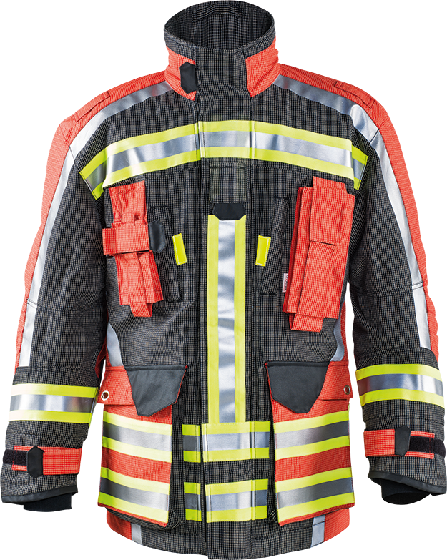
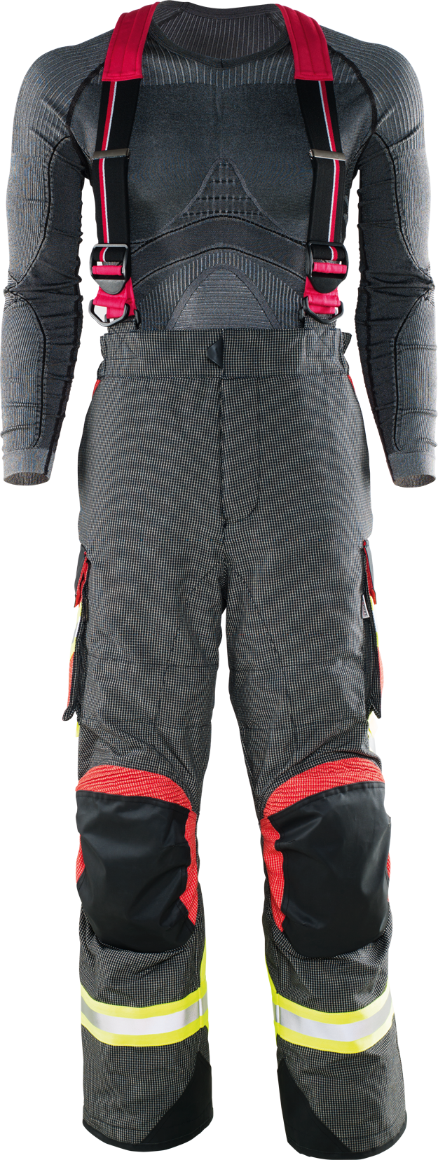
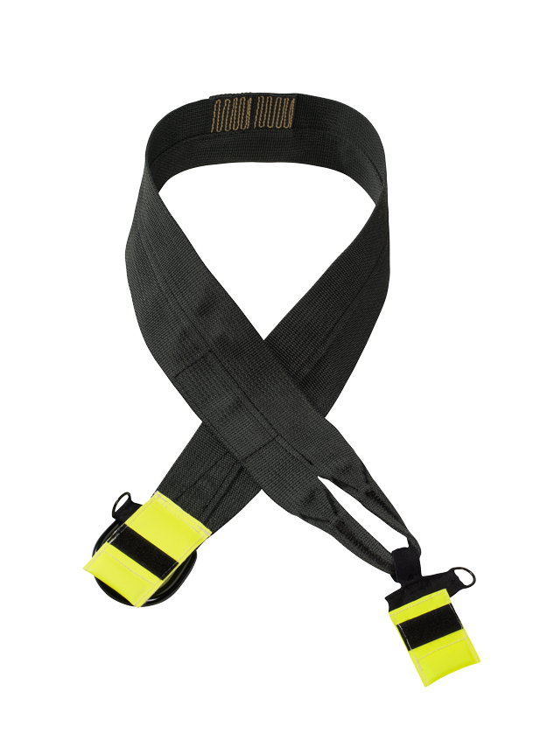
Freiwillige Feuerwehr Regensburg
Persönliche Schutzausrüstungen (PSA)
Löschzug Wutzlhofen
Bestandteile der erweiterten Schutzausrüstung:
Erweiterte PSA, bestehend aus:
Feuerwehrschutzkleidung gegen
thermische Einwirkungen nach DIN EN 469
Feuerwehrschutzhandschuhen gegen
thermische Einwirkungen nach DIN EN 659
Feuerschutzhauben gegen thermische Einwirkungen
nach DIN EN 13911
Haltegurt / Rettungsloop (TexPort)

Slide 17
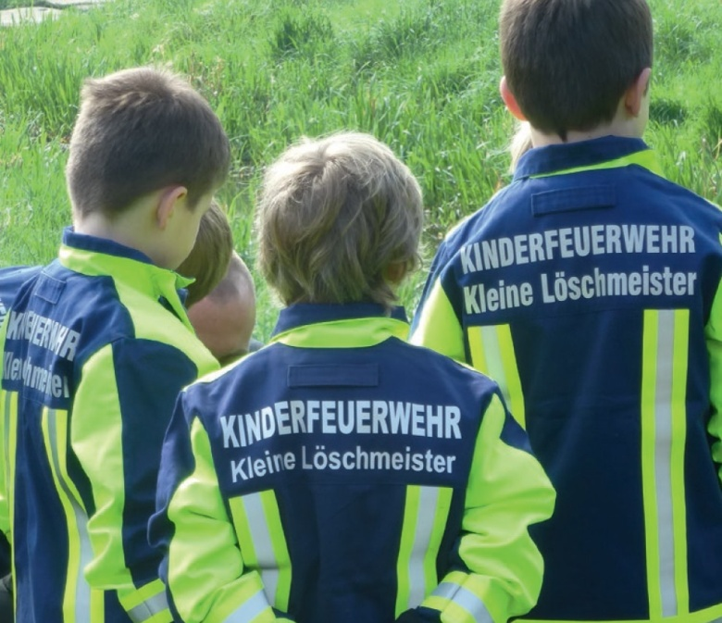
Freiwillige Feuerwehr Regensburg
Kinder und Jugendliche in der Feuerwehr
Löschzug Wutzlhofen
Kinder und Jugendliche sind als Feuerwehrangehörige
zu betreuen und zu beaufsichtigen.
Ihr körperlicher und geistiger Entwicklungsstand sowie der
Ausbildungsstand ist zu berücksichtigen.
Regelungen zum Schutz der Kinder
und Jugendlichen beachten
landesrechtliche Regelungen beachten
UVV „Feuerwehren“ beachten
Schutzbedürftigkeit hinsichtlich
körperlicher und physischer Überlastungen
Kindern und Jugendlichen unter 16 Jahren ist es generell
verboten an Einsätzen teilzunehmen !

Slide 18
Freiwillige Feuerwehr Regensburg
Betrieb
Löschzug Wutzlhofen
Betrieb von Feuerwehrfahrzeugen
Auszüge und Klappen unmittelbar nach
der Geräteentnahme schließen bzw. einschieben,
auf Ladungssicherung ist zu achten
Sicherheitsgurte benutzen (§ 21a StVO),
Kinderrückhalteeinrichtungen benutzen (§ 21 StVO)
(grundsätzlich soll auf die Nutzung von
Fahrzeugen ohne Sicherheitsgurte zur
Beförderung von Kindern verzichtet werden)

Slide 19
Freiwillige Feuerwehr Regensburg
Betrieb
Löschzug Wutzlhofen
Rettungs- und Selbstrettungsübungen
Rettungs- und Selbstrettungsübungen nur mit einer zusätzlichen
Sicherung an einem weiteren Anschlagpunkt durchführen,
vor Übungen aus den max. zulässigen Höhen Gewöhnungsübungen
aus geringeren Höhen durchführen,
Selbstrettungsübungen nur bis zur Höhe von 8 m,
bei Rettungsübungen aus Höhen oder Tiefen keine Personen auf
Tragen einsetzen,
bei Übungen in Schächten, Behältern, Silos usw. das Vorhandensein
von gesundheitsgefährdenden Stoffen ausschließen
Es ist verboten, Personen zu Ausbildungs-, Übungs- oder Vorführzwecken springen zu lassen.

Slide 20
Freiwillige Feuerwehr Regensburg
Betrieb
Löschzug Wutzlhofen
Hydraulisch betätigte Rettungsgeräte und Hebekissensysteme
geeigneten Gesichtsschutz tragen,
Aufenthalt von Einsatzkräften im Gefahrenbereich auf das Notwendigste beschränken,
Schneidgeräte am zu schneidenden Gegenstand möglichst rechtwinklig ansetzen,
mit dem Rettungsgerät so arbeiten, dass Gefährdungen durch z. B. das Wegschnellen
von unter Spannung stehender Teile vermieden werden,
bei Übungen keine Schneidversuche an zu starken oder zu festen Materialien durchführen,
Auf Körperliche Eignung ist zu achten

Slide 21
Freiwillige Feuerwehr Regensburg
Betrieb
Löschzug Wutzlhofen
Einsturz- und Absturzgefahren
Bei Gefahr eines Absturzes sind zum Schutz der Feuerwehrangehörigen
Sicherungsmaßnahmen zu treffen.
Das gilt ebenso für Objekte, deren Standsicherheit zweifelhaft ist.
Decken und Dächer, die für ein Begehen aus konstruktiven Gründen
oder durch Brand und sonstige Einwirkungen nicht ausreichend tragfähig
sind sowie sonstige Stellen mit Absturzgefahr dürfen nur betreten werden,
wenn Sicherungsmaßnahmen gegen Durchbruch und Absturz getroffen
sind.

Slide 22
Freiwillige Feuerwehr Regensburg
Betrieb
Löschzug Wutzlhofen
Gefährdung durch elektrischen Strom
Feuerwehrangehörige dürfen nicht durch elektrischen Strom gefährdet werden.
Muss im Ausnahmefall die Stromversorgung aus fremden elektrischen Netzen erfolgen, ist . . durch Verwendung einer Personenschutzeinrichtung sicherzustellen, dass keine Gefahren . . für Feuerwehrangehörige entstehen.
Bei Einsätzen in elektrischen Anlagen und in deren Nähe sind Maßnahmen zu treffen, die . . . verhindern, dass Feuerwehrangehörige durch elektrischen Strom gefährdet werden.
Mindestabstände beachten (niedrigster Mindestabstand Abstand ist generell einzuhalten)
Fachkundige Person anfordern (REWAG, DB Notfallmanager etc.)
 | Niederspannung | Hochspannung
Sprühstrahl | 1 Meter | 5 Meter
Vollstrahl | 5 Meter | 10 Meter

Slide 23
Freiwillige Feuerwehr Regensburg
Löschzug Wutzlhofen
Danke für eure Aufmerksamkeit

